Slide 1
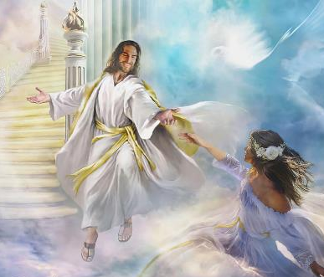
Lesson 3 for April 19, 2025
လက်ထပ်ထိမ်းမြား
မင်္ဂလာပွဲမှပုံရိပ်များ

Slide 2
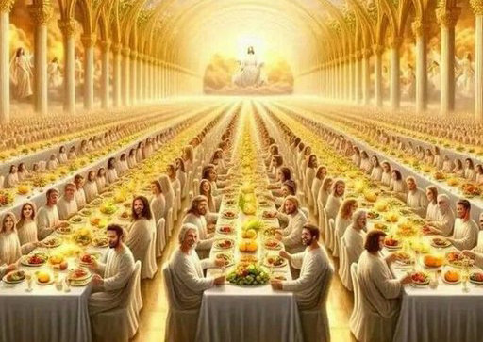
'ထို့နောက် ကောင်းကင်​တမန်​က “သိုးသငယ်​တော်​၏​မင်္ဂလာ​ညစာစားပွဲ​သို့ ဖိတ်ခေါ်​ခြင်း​ခံရ​သော​သူ​တို့​သည်မင်္ဂလာရှိ​ကြ​၏​ဟုရေး​ထား​လော့”​ဟူ၍ငါ့​အား ​မြွက်ဆို​ပြီးလျှင် “ဤ​အရာ​တို့​သည် ဘုရားသခင်​၏​ဖြောင့်မှန်​သော​နှုတ်ကပတ်တော်​များ​ဖြစ်​ကြ​၏”​ဟု မြွက်ဆို​လေ​၏။ '
ဗျာဒိတ်ကျမ်း 19:9

Slide 3
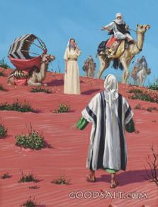
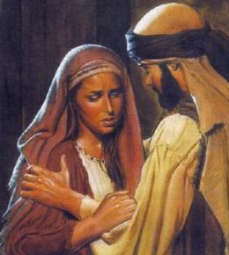
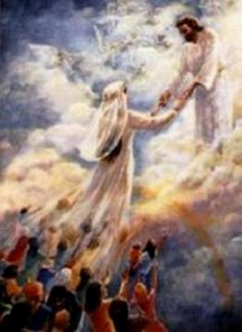
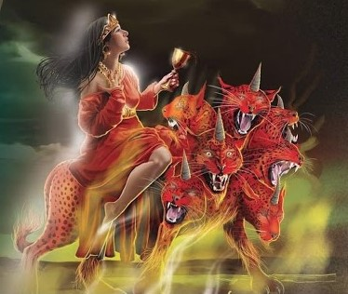
ဓမ္မဟောင်းနှင့် ဓမ္မသစ် နှစ်ခုစလုံးတွင်၊ ဘုရားသခင့်လူမျိုးကို ဇနီး သို့မဟုတ် သတို့သမီးနှင့် အကြိမ်ကြိမ် နှိုင်းယှဉ်ကြသည်။
တခါတရံတွင်ဇနီးသည်များသည်သစ္စာရှိသော(ရေဗက္ကကဲ့သို့) သို့မဟုတ်သစ္စာမရှိသော(ဂေါမာကဲ့သို့)ထိမ်းမြားလက်ထပ်ခြင်းတွင်ဤသမဂ္ဂကိုအမှတ်အသားပြုသည်ကိုတစ်ခါတစ်ရံကျွန်ုပ်တို့တွေ့မြင်ရသည်။
အခြားအချိန်များတွင်သစ္စာရှိဇနီးများ(သိုးသငယ်၏သတို့သမီး၊) သို့မဟုတ် ညစ်ညမ်းသောမိန်းမများ (မဟာဗာဗုလုန်) ၏သင်္ကေတများကို တိုက်ရိုက်အသုံးပြုသည်။
အိမ်ထောင်ရေး၏သင်္ကေတ။
သစ္စာမဲ့ဇနီးများ-
စွန့်ပစ်ခံရတဲ့ အမျိုးသမီးငယ်။
ဟောရှေ၏မယား။
မဟာဗာဗုလုန်။
သစ္စာရှိမယားများ
ရေဗက္က၊
သိုးသငယ်၏သတို့သမီး။

Slide 4
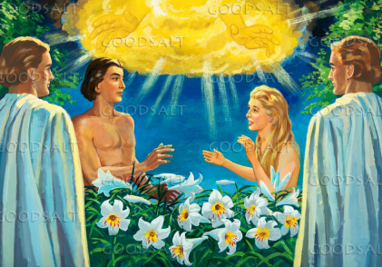
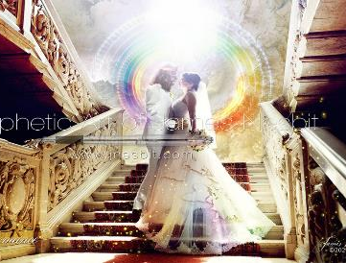
အိမ်ထောင်ရေး၏သင်္ကေတ။
'ထိုအကြောင်းကြောင့်ယောက်ျား​သည်မိဘ​ကို​စွန့်ခွာ​၍ မိမိ​မယား​နှင့်​ပေါင်းဖက်​သဖြင့် ထို​သူ​တို့​သည် တစ်သားတစ်ကိုယ်တည်း ဖြစ်​ကြ​လိမ့်မည်​။ 'ကမ္ဘာဦးကျမ်း 2:24
ဘုရားသခင်သည် လူသားများကို ဖန်ဆင်းသောအခါ၊ ဥပုသ်နေ့ (G. 2:2-3) နှင့် လက်ထပ်ခြင်း (Gen. 2:24) နှစ်ခုစလုံးသည် ဘုရားသခင်နှင့် ဆက်ဆံရေး၊ ယောက်ျားနှင့် မိန်းမကြား ဆက်ဆံရေးနှင့် သက်ဆိုင်သည်။
၎င်း၏ပြီးပြည့်စုံမှုတွင်၊အိမ်ထောင်ရေးသည် Godhead အဖွဲ့ဝင်များကြားပြီးပြည့်စုံသောဆက်ဆံရေးကိုထင်ဟပ်စေသည်။ အပြစ်ပြီးနောက်၊ ၎င်းသည် စုံလင်သောခင်ပွန်း—ယေရှု--နှင့်သူ၏မစုံလင်သော ဇနီး—အသင်းတော်အကြား ပေါင်းစည်းမှုကိုအမှတ်အသားပြုသည် (ဧ. ၅:၃၁-၃၂။)
သို့သော်သင့်အိမ်ထောင်ဖက်ကိုခွင့်လွှတ်ပါ။
ခရစ်တော်သည် ကျွန်ုပ်တို့အားခွင့် လွှတ်တော်မူသကဲ့သို့၊
သင့်အိမ်ထောင်ဖက်၊ အမှားများနှင့်အရာအားလုံးကို လက်ခံပါ။
ခရစ်တော်သည် ကျွန်ုပ်တို့အား လက်ခံသကဲ့သို့၊
သမ္မာကျမ်းစာတလျှောက်လုံးတွင်ခင်ပွန်းများသည်ဇနီးမယားများကိုပြီးပြည့်စုံစေရန်နှင့်ချစ်ခြင်းမေတ္တာရရှိရန်မည်သို့ကြိုးစားကြသည်ကိုကျွန်ုပ်တို့တွေ့မြင်ရသည်။ဤအိမ်ထောင်ရေးနမူနာမှကျွန်ုပ်တို့သည်ကျွန်ုပ်တို့၏ကိုယ်ပိုင်အိမ် ထောင်ရေးတွင်မည်သို့လုပ်ဆောင်ရမည်ကိုလေ့လာနိုင်သည်(မစုံလင်သောလူ နှစ်ယောက်ကြားတွင်)
သင့်အိမ်ထောင်ဖက်ကို သင့်ကိုယ်သင့်ထက် ဦးစားပေးပါ
ခရစ်တော်က ကျွန်ုပ်တို့ကို ဦးစားပေးခဲ့သလို

Slide 5
သစ္စာမဲ့ဇနီးများ-

Slide 6
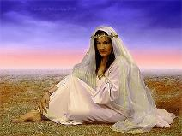
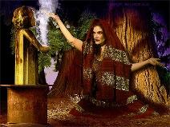
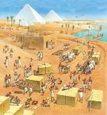
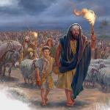
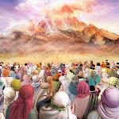
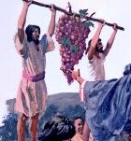
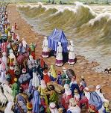
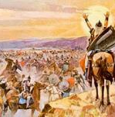
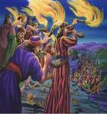
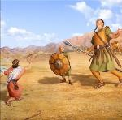
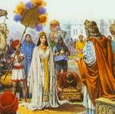
စွန့်ပစ်ခံရတဲ့အမျိုးသမီးငယ်။
'သင့်​အနား​မှ​ဖြတ်သွား​၍​ကြည့်​သော် သင်​သည် အိမ်ထောင်ပြု​ရ​မည့်​အရွယ်​သို့ ရောက်​လေ​ပြီ​။ထို့ကြောင့်အဝတ်မပါ​အချည်းစည်း​ဖြစ်​နေ​သော​သင့်​ကိုငါ့​ဝတ်လုံစွန်း​ဖြင့် ဖုံးအုပ်​ပေး​၏​။သင်​နှင့်​သစ္စာဆို​၍ ပဋိညာဉ်ဖွဲ့​၏​။ထို့ကြောင့်သင့်​ကိုငါ​ပိုင်ဆိုင်​လေ​ပြီ’​ဟု ဘုရားရှင်​ထာဝရဘုရား​မိန့်​တော်မူ​၏​။ 'ယေဇကျေလအနာဂတ္တိကျမ်း 16:8
ရူပါရုံတစ်ခုတွင်၊စွန့်ပစ်ထားသောကလေးမလေး(အစ္စရေး)ကိုဘုရားသခင်တွေ့ရှိခဲ့ပုံကိုယေဇကျေလပြသခဲ့သည်။သူမ၏အသက်ကိုပေးခဲ့သည်။သူမကိုကြီးထွားစေခဲ့သည်;သူနှင့်ထိမ်းမြားပဋိညာဉ်ဖွဲ့၍၊မိဖုရားကြီးဖြစ်လာသည် (ယေဇ ၁၆း၁-၁၄။)
ဒါဝိဒ်နှင့်ရှောလမုန်တို့၏သာယာဝပြောသောဘုရင်ဒါဝိဒ်နှင့်ရှောလမုန်မင်း၏ အုပ်စိုးချိန်အထိ ဣသရေလလူမျိုးများနှင့် ဘုရားသခင်နှင့် ဣသရေလလူတို့ကြား ချစ်ဇာတ်လမ်းကို အကျဉ်းချုပ်ဖော်ပြသည် (၁ ဓမ္မရာဇဝင် ၁၀း၁)။
သို့ရာတွင် ဣသရေလအမျိုးသည် သူ၏အလှသည် ဘုရားသခင်ထံမှ လက်ဆောင်တစ်ခု၊မြင့်မြတ်သောအလှကိုရောင်ပြန်ဟပ်ခြင်းဖြစ်သည် (ယေဇ၁၆း၁၄၊)၊ခင်ပွန်းသည်နှင့်အခြားဘုရားများနောက်၌ပြည့်တန်ဆာလုပ်၍ ခင်ပွန်းနှင့် ဝေးကွာသွားသည် (ယေဇ၊ ၁၆း၁၅-၁၇။)
ကျွန်ုပ်တို့သည်ဘုရားသခင်၏ကောင်းမြတ်ခြင်းနှင့်ဂုဏ်ကျက်သရေကိုထင် ဟပ်စေရန်ဖန်ဆင်းခြင်းခံရသည်။ကျွန်ုပ်တို့၏ကောင်းမြတ်မှုသည်ကျွန်ုပ်တို့၏ထုတ်ကုန်တစ်ခုဖြစ်သည်ဟုကျွန်ုပ်တို့ယူဆသောအခါ ပြဿနာများ စတင်လာသည်။

Slide 7
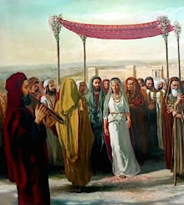
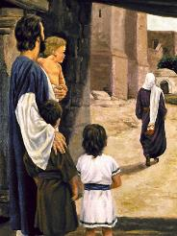
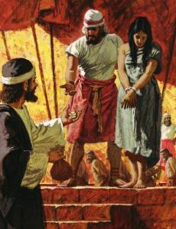
ဟောရှေ၏မယား။
'ဦးစွာ​ဟောရှေ​အားဖြင့် ထာဝရဘုရား​မိန့်ဆို​ရာ​တွင် ထာဝရဘုရား​က ဟောရှေ​အား “​သင်​သွား​၍ ပြည့်တန်ဆာ​မိန်းမ​တစ်ဦး​နှင့်​စုံဖက်​ပြီးလျှင် ပြည့်တန်ဆာ​သားသမီး​တို့​ကို မွေးဖွား​လော့​။ အကြောင်းမူကား ပြည်​သည် အထပ်ထပ်​ဖောက်ပြန်မှားယွင်း​လျက် ထာဝရဘုရား​ထံမှ လမ်းလွဲ​သွား​ပြီ​”​ဟု မိန့်​တော်မူ​၏​။ 'ဟောရှေအနာဂတ္တိကျမ်း 1:2
အစကတည်းက ဘုရားသခင်သည် ဟောရှေအား လက်ထပ်ရန် မိန့်မှာခဲ့သည် (မိမိကိုယ်ကို ပြည့်တန်ဆာလုပ်ပြီး ခင်ပွန်းကိုစွန့်ခဲ့သော ဂေါမာ) သည် ဘုရားသခင်နှင့်ဣသရေလတို့ကြားဆက်ဆံရေး၏ သင်္ကေတဖြစ်ကြောင်း ရှင်းရှင်းလင်းလင်းဖော်ပြထားသည် (ဟော။ ၁:၂။)
ဟောရှေသည်ဇနီး၏မေတ္တာကိုပြန်လည်ရရှိရန်နည်းလမ်းအမျိုးမျိုးကို အသုံးပြုခဲ့သည် (ဟော. ၂:၆-၇၊ ၁၄-၁၅။) ဤနည်းလမ်းများထဲမှ မအောင်မြင်သောကြောင့် ရွေးနုတ်ဖိုးကို ပေးဆောင်ခဲ့ရသည် (ဟော. ၃:၂-၃။)
ကျွန်ုပ်တို့၏ကယ်တင်ခြင်းသည်ဘုရားသခင်အား“ငွေတစ်ဆယ့်ငါးကျပ်၊မုယောစပါးတစ်ဟုန်၊မုယောစပါးတစ် ဝက်” ထက် များစွာပို၍ကုန်ကျပါသည်။
ကံမကောင်းစွာပဲ၊အသင်းတော်သည်အစ္စရေးကဲ့သို့လမ်းလွဲသောလမ်းကိုလိုက်ခဲ့သည်။သို့သော် ဘုရားသခင်၏မေတ္တာတော်သည် မပြောင်းလဲသေးပါ။ (ဟော. ၁၁:၄။) “ပြည့်တန်ဆာ” ကိုစွန့်ပြီး သူ့ထံပြန်လာရန် ကျွန်ုပ်တို့အား ဆက်လက်တောင်းဆိုခဲ့သည် (ဟော. ၁၄:၁-၂; ဗျာ. ၁၈:၂-၄)။

Slide 8
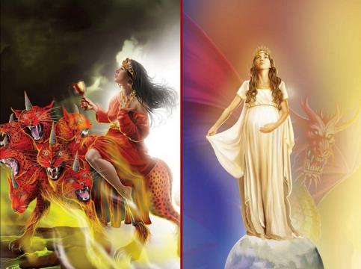
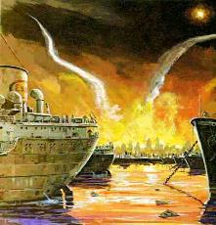
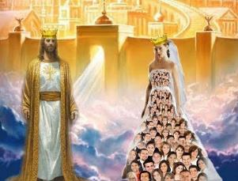
မဟာဗာဗုလုန်။
'သူ​၏​နဖူး​ပေါ်၌​ရေး​ထား​သည့်လျှို့ဝှက်​နက်နဲ​သော​အမည်​နာမ​မှာ“ဘေဘီလုံ​မြို့​ကြီး၊ပြည့်တန်ဆာ​တို့​နှင့်​ကမ္ဘာ​မြေကြီး​ပေါ်မှ​ရွံရှာ​ဖွယ်​ရာ​များ​၏​အမိ”​ဟူ၍​ဖြစ်​၏ ။ 'ဗျာဒိတ်ကျမ်း 17:5
ဗာဗုလုန်ဆိုတာ ဘာလဲ ဘယ်သူလဲ၊ ။
ဖြူစင်သောမိန်းမသည်ဘုရားသခင်၏သစ္စာစောင့်သိသူများကိုကိုယ်စားပြုသည်(ဗျာ.၁၂:၁;ဧ၅:၂၅၂၇။)ပြည်တန်ဆာများ၏မိခင်ဗာဗုလုန်သည်ဘုရားသခင်ထံတော်မှလှည့်ထွက်သွားပြီးမြေကြီးပေါ်ရှိဘုရင်များကို အားကိုးသောလူမျိုးကို ကိုယ်စားပြုသည် (ဗျာ၊ ၁၇:၁-၅။)
သူ၏လူများဘက်မှသစ္စာမဲ့ခြင်းသည်ဘုရားသခင်ကိုအလွန်ဝမ်းနည်းစေပါ သည်။သူသည်သူ၏အသင်းတော်ကိုသန့်ရှင်းစင်ကြယ်စေရန်ရာစုနှစ်များစွာကြာအောင်ကြိုးစားခဲ့သော်လည်းအနည်းငယ်သာတုံ့ပြန်ခဲ့သည်။နောက်ဆုံးတွင်၊ သူသည် နောက်ဆုံးအယူခံတစ်ခုကို ပေးလိမ့်မည် (ဗျာ၊ ၁၈:၄။)
အိမ်ထောင်ရေးဖောက်ပြန်ပြီးနောက် ပြန်လည်သင့်မြတ်ရေး ဖြစ်ပေါ်လာနိုင်သည်။ သို့သော်လည်းကံမကောင်းစွာပဲ၊တခါတရံပြန်လည်သင့်မြတ်ရေးပြန်၍မရသော အချက်ကိုရောက်သွားပါသည်။
ဗာဗုလုန်နှင့်သူ၏အထဲ၌ကျန်ရှိနေသောသူများကိုတရားစီရင်ခြင်းနှင့်ပြစ်ဒဏ်ပေးခြင်းခံရမည့်အချိန် (ဗျာ. ၁၉:၁-၅) သို့သော် သစ္စာရှိသော သိုးသငယ်၏သတို့သမီးသည် ယေရှုနှင့်အတူ ထာဝရအသက်ရှင်လိမ့်မည် (ဗျာ၊ ၁၉း၆-၈)။

Slide 9
သစ္စာရှိ မယားများ

Slide 10
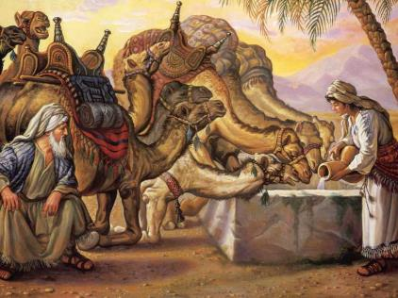
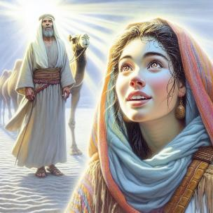
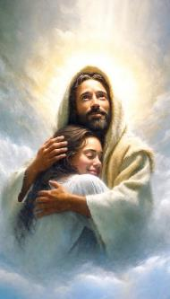
ရေဗက္က၊
'ရေဗက္ကာ​ကို​ခေါ်​၍ “​သင်​သည် ဤ​သူ​နှင့်​လိုက်သွား​မည်လော​”​ဟု မေး​ကြ​ရာ သူ​က “​ကျွန်မ​လိုက်သွား​ပါ​မည်​”​ဟု ဆို​၏​။ 'ကမ္ဘာဦးကျမ်း 24:58
အာဗြဟံသည် သူ့ခေတ်ထုံးစံအရ သားဣဇာက်အတွက် မယားရှာရန် ထွက်လာခဲ့သည်။ သို့ရာတွင် ခါနာန်အမျိုးသမီးတစ်ဦးနှင့် သူ၏သားကို လက်မထပ်ဘဲ မိုင်ထောင်ချီဝေးသော ဆွေမျိုးတစ်ဦးနှင့် ထိမ်းမြားလိုသည် (က၊ ၂၄း၂-၃။)
ဒီအတွက်အကြောင်းပြချက်မှာသူ၏ဆွေမျိုးများသည်စစ်မှန်သောဘုရားသ ခင်ကိုကိုးကွယ်ခဲ့ကြသည်။ခါနနိလူတို့သည်ကိုယ်တော်ကိုငြင်းပယ်ကြသော်လည်း၊ဣဇာက်သည်ခါနာန်အမျိုးသမီးတစ်ဦးနှင့်လက်ထပ်ပါက၊သူ၏ဇနီးသည်၏အဆိုးမြင်မှုကြောင့်သူ၏ဘာသာရေးဘဝကျဆင်းသွားမည်ဖြစ်သည်
သူမသည်ဤကမ္ဘာ့နိုင်ငံများနှင့်"လက်ထပ်ထိမ်းမြားခြင်း"စာချုပ်ချုပ်ဆိုသောအခါထိုကဲ့သို့သောအသင်းတော်၏သမိုင်းကြောင်းဖြစ်သည်။တဖြည်းဖြည်းနှင့်သူမသည်စစ်မှန်သောယုံကြည်ခြင်းမှဝေးကွာလာခဲ့သည်
ဤဇာတ်လမ်း၏နောက်ထပ်ထူးခြားချက်မှာရေဗက္ကသည်ထုံးစံအတိုင်း အိမ်ထောင်ပြုလိုခြင်းရှိမရှိ မေးမြန်းခြင်းဖြစ်သည် (က၊ ၂၄း၅၀-၅၁၊ ၅၇-၅၉။)
ဘုရားသခင်၏သစ္စာရှိသတို့သမီး၏တစ်စိတ်တစ်ပိုင်းဖြစ်ခြင်းသည်စိတ်ဆန္ဒအလျောက်လုပ်ရပ်တစ်ခုဖြစ်သည်။ ရှင်းလင်းစွာ "ငါသွားမယ် “ဟုပြောခဲ့သည်။

Slide 11
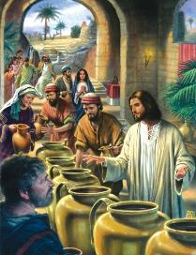
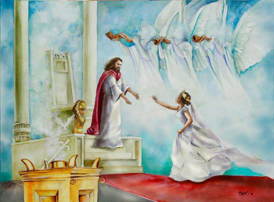
သိုးသငယ်၏သတို့သမီး။
'ငါ​တို့​သည်ဝမ်းမြောက်​ရွှင်မြူး​လျက်ကိုယ်တော်​၏​ဘုန်း​တော်​ကို​ချီးမွမ်း​ကြ​ကုန်​စို့။အဘယ်ကြောင့်​ဆိုသော်သိုးသငယ်​တော်​၏​ မင်္ဂလာဆောင်​ပွဲ​အချိန်​ကျရောက်​လာ​၍သူ​၏​သတို့သမီး​သည်မိမိကိုယ်ကို​ပြင်ဆင်​လေ​ပြီ။'ဗျာဒိတ်ကျမ်း 19:7
ယေရှု၏ပထမဆုံးအံ့ဖွယ်အမှုသည်မင်္ဂလာပွဲတစ်ခုတွင်ပြုလုပ်ခဲ့သည်(ယောဟန်၂:၁၁၁။)ကျွန်ုပ်တို့၏ရှုထောင့်မှကြည့်လျှင်၊ဤလုပ်ရပ်သည်ကျွန်ုပ်တို့အား ကယ်တင်ခြင်းအစီအစဉ်ကို နားလည်ရန် ကူညီပေးသည့် သင်္ကေတလက္ခဏာတစ်ခုရှိသည်။
ဤပုံဥပမာများမှ ကျွန်ုပ်တို့ အဘယ်အရာသင်ယူနိုင်သနည်း။
သတို့သမီး၁၀‌ယောက်(မ.၂၅:၁၃)
သန့်ရှင်းသောဝိညာဉ်တော်ရှိပါစေ။
သင့်ခေါ်ဆိုမှုကို လက်ခံပါ။
မထိုက်တန်သောဧည့်သည်များ (မ. ၂၂:၁-၁၄)
အားလုံးမင်္ဂလာဆောင်ပွဲကိုလာဘို့ခေါ်တယ်
ခရစ်တော်၌ဝတ်စုံကိုကျွန်ုပ်တို့ကိုယ်တိုင် ဝတ်ရမယ်။
အရေးကြီးဆုံးမှာ သတို့သမီး (ကျွန်ုပ်တို့) အဆင်သင့်ဖြစ်ရန်၊ သခင်ယေရှုပေးဆောင်သော သန့်စင်သောအသွေးဖြစ်သည့် စပျစ်ရည်ကို လိုအပ်သည် (ယော ၂း၆၊ ဗျာ၊ ၇း၁၄)။
ယေရှုသည်ကြွလာခါနီးတွင်ကျွန်ုပ်တို့ပြုလုပ်ရမည့်ပြင်ဆင်မှု၏အချို့သောကဏ္ဍများကိုသရုပ်ပြရန်အတွက်မင်္ဂလာပွဲနှင့်ပတ်သက်သည့်ပုံဥပမာများကိုလည်းအသုံးပြုခဲ့သည်။၎င်းတို့အားလုံးတွင်သတို့သမီးကိုမည်သည့်အခါမျှ မပြောဘဲဧည့်သည်များသာဖြစ်သည်။ ဧည့်သည်များကိုယ်တိုင်သတို့သမီးဖြစ်နိုင်ပါသလား။

Slide 12
"ခရစ်တော်သည်နေ့စဉ်အတူရှိသောမိတ်ဆွေနှင့်ရင်းနှီးသောသူငယ်ချင်းတစ်ဦးဖြစ်ခဲ့သည်။ထိုသူတို့သည်ဘုရားသခင်နှင့်အမြဲတမ်းဆက်သွယ်လျက်၊နီးစွားနေထိုင်ခဲ့ကြသည်။ထိုသူတို့အပေါ်တွင်ထာဝရဘုရား၏ဘုန်းတော်သည်တက်လာခဲ့သည်။သူတို့၌ယေရှုခရစ်တော်၏မျက်နှာတော်ထဲတွင်ဘုရားသခင်၏ဘုန်းတော်ကိုသိမြင်သောအလင်းသည်ထင်ဟပ်ခဲ့သည်။ယခုအခါတွင်သူတို့သည်ဘုရင်မင်းမြတ်၏ ဘုန်းအာနုဘော်နှင့်အလင်းတော်၏မညှိုးနွမ်းသောရောင်ခြည်တော်အားဝမ်း မြောက်စွာခံစားနေကြသည်။သူတို့သည်ကောင်းကင်နိုင်ငံတော်၏ဆက်ဆံခြင်းအတွက်အဆင်သင့်ဖြစ်နေကြပြီ။အကြောင်းမှာသူတို့၏စိတ်နှလုံးထဲတွင်ကောင်းကင်နိုင်ငံကို ပိုင်ဆိုင်ထားသောကြောင့်ဖြစ်သည်။"
EGW (Reflecting Jesus, July 17)

